Slide 1
ANALISA & PERANCANGAN PERANGKAT LUNAK
OLEH
Moch. Arief S, M.Kom

Slide 2
Definisi Perangkat Lunak
Ada beberapa definisi perangkat lunak yang pernah dikemukakan antara lain :
  Software = Perangkat lunak
    Kumpulan program komputer dengan fungsi tertentu
  Perangkat lunak adalah
    Instruksi (program komputer) yang bila dieksekusi dapat menjalankan fungsi tertentu,
    Struktur data yang dapat membuat program memanipulasi informasi, dan
    Dokumen yang menjelaskan operasi dan penggunaan program (Pressman, 1997).
  Perangkat lunak adalah program komputer, prosedur, aturan, dan dokumentasi yang berkaitan serta data, yang bertalian dengan operasi suatu sistem komputer (IEEE, 1993).

Slide 3
Definisi Rekayasa
Engineering = rekayasa
Pemakaian ‘science’ untuk menyelesaikan ‘masalah praktis’
Dari tidak ada menjadi ada

Slide 4
Karakteristik Perangkat Lunak
Perangkat lunak lebih dikenal sebagai elemen lojik dari pada fisik, oleh karena itu perangkat lunak memiliki karakteristik yang berbeda dari perangkat keras :
Perangkat lunak dikembangkan atau direkayasa, jadi tidak diproduksi dalam pengertian klasik.
Merupakan produk yang unik (tidak ada seri produksi).
Perangkat lunak tidak pernah akan rusak/aus karena selalu diperbaharui
Tidak terlihat (invisible).
Perangkat lunak pada umumnya dibangun sesuai keinginan, jadi tidak dibentuk dari komponen yang sudah ada.
Fleksibel, sehingga mudah dimodifikasi.
Dihubungkan (linked) dengan sistem komputer.

Slide 5
Tujuan dari RPL adalah
Menghasilkan sebuah perangkat lunak yang berkualitas. Yang dimaksud dengan berkualitas dapat dilihat dari tiga sisi, sisi sponsor (individu atau organisasi yang telah mengeluarkan biaya dalam pembangunan perangkat lunak), sisi pemakai (siapapun yang menggunakan perangkat lunak tersebut), sisi maintainer / modifier (yang memelihara dan memodifikasi perangkat lunak tersebut).
Menghasilkan perangkat lunak dengan biaya yang efisien.
Menghasilkan perangkat lunak tepat pada waktunya.

Slide 6
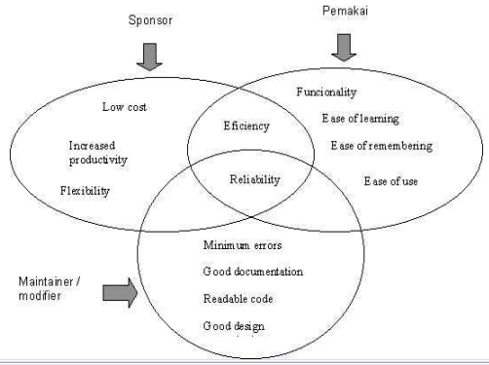
Tujuan dari RPL

Slide 7
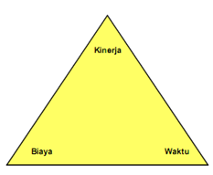
Tujuan RPL
Dari Gambar di samping dapat diartikan bahwa bidang rekayasa akan selalu berusaha menghasilkan output yang kinerjanya tinggi, biaya rendah dan waktu penyelesaian yang tepat. Secara leboih khusus kita dapat menyatakan tujuan RPL adalah:
memperoleh biaya produksi perangkat lunak yang rendah
menghasilkan pereangkat lunak yang kinerjanya tinggi, andal dan tepat waktu
menghasilkan perangkat lunak yang dapat bekerja pada berbagai jenis platform
menghasilkan perangkat lunak yang biaya perawatannya rendah

Slide 8
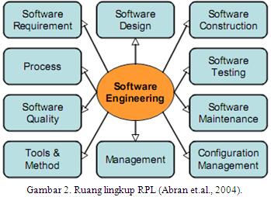
RUANG LINGKUP

Slide 9
software Requirements berhubungan dengan spesifikasi kebutuhan dan persyaratan perangkat lunak
software desain mencakup proses penampilan arsitektur, komponen, antar muka, dan karakteristik lain dari perangkat lunak
software construction berhubungan dengan detail pengembangan perangkat lunak, termasuk algoritma, pengkodean, pengujian dan pencarian kesalahan
software testing meliputi pengujian pada keseluruhan perilaku perangkat lunak
software maintenance mencakup upaya-upaya perawatan ketika perangkat lunak telah dioperasikan
software configuration management berhubungan dengan usaha perubahan konfigurasi perangkat lunak untuk memenuhi kebutuhan tertentu
software engineering management berkaitan dengan pengelolaan dan pengukuran RPL, termasuk perencanaan proyek perangkat lunak
software engineering tools and methods mencakup kajian teoritis tentang alat bantu dan metode RPL
software engineering process berhubungan dengan definisi, implementasi pengukuran, pengelolaan, perubahan dan perbaikan proses RPL
software quality menitik beratkan pada kualitas dan daur hidup perangkat lunak

Slide 10
Definisi RPL – Software Engineering
Software Engineering adalah ilmu dan seni membangunan sistem perangkat lunak agar dapat :
  Tepat waktu
  Efisiensi anggaran
  Meningkatkan kinerja
  Dengan operasi yang benar

Slide 11
Perbedaan RPL
Beda RPL dan Rekayasa Sistem ?
Rekayasa sistem berkaitan dengan semua aspek dalam pembangunan sistem berbasis komputer termasuk hardware, rekayasa PL dan proses. RPL adalah bagian dari rekayasa sistem yang meliputi pembangunan PL, infrasktruktur, kontrol, aplikasi dan database pada sistem.
Para ahli sistem (system engineers) terlibat dalam spesifikasi sistem, desain arsitektural, integrasi dan peluncurannya.

Slide 12
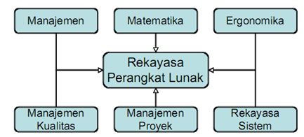
KETERKAITAN RPL DENGAN BIDANG ILMU LAIN
bidang ilmu manajemen meliputi akuntansi, finansial, pemasaran, manajemen operasi, ekonomi, analisis kuantitatif, manajemen sumber daya manusia, kebijakan, dan strategi bisnis
bidang ilmu matematika meliputi aljabar linier, kalkulus, peluang, statistik, analisis numerik, dan matematika diskrit
bidang ilmu manajemen proyek meliputi semua hal yang berkaitan dengan proyek, seperti ruang lingkup proyek, anggaran, tenaga kerja, kualitas, manajemen resiko dan keandalan, perbaikan kualitas, dan metode-metode kuantitatif
bidang ilmu ergonomika menyangkut hubungan ( interaksi) antar manusia dengan komponen-komponen lain dalam sistem komputer
bidang ilmu rekayasa sistem meliputi teori sistem, analisis biaya-keuntungan, pemodelan, simulasi, proses, dan operasi bisnis

Slide 13
Jenis-jenis Perangkat Lunak
Dilihat dari sudut pandang fungsinya, perangkat lunak dapat dikelompokkan menjadi :
1. Perangkat lunak sistem
Perangkat lunak yang kegunaannya lebih banyak ditujukan untuk operasional komputer.
  sistem operasi
  penerjemah bahasa pemrograman (compiler/interpreter)
2. Perangkat lunak aplikasi
Perangkat lunak yang kegunaannya lebih banyak ditujukan untuk membantu menyelesaikan masalalah-masalah yang dihadapi oleh pemakai.
  program paket yang sudah jadi
  program aplikasi buatan sendiri

Slide 14
Jenis-jenis Perangkat Lunak
Sedangkan dilihat dari aplikasinya, perangkat lunak dibedakan menjadi :
Perangkat Lunak Sistem (Sistem Software) ; Sekumpulan program yang ditulis untuk kepentingan program lain, contoh editor, driver dan lain-lain
Perangkat Lunak Waktu Nyata (Real Time Software) ; Perangkat lunak yang digunakan untuk mengukur/menganalisis atau mengontrol proses pemasukan data dari lingkungan luar sampai menghasilkan laporan yang diinginkan
Perangkat Lunak Bisnis (Business Software) ; Perangkat lunak yang memberikan fasilitas operasi untuk bisnis atau fasilitas pengambilan keputusan manajemen, contoh sistem akuntansi, inventory, payroll dan lain-lain
Perangat Lunak Rekayasa dan Sains (Engineering and Scientific Software); Perangkat lunak yang digunakan di dalam bidang aplikasi teknik dan kerekayasaan Perangkat lunak jenis ini biasanya berhubungan dengan komputasi data numerik, CAD (Computer Aided Design), simulasi sistem, dan lain-lain.
Embedded Software ; Perangkat lunak yang digunakan untuk mengontrol suatu produk dan sistem dimana perangkat lunak tersebut disimpan. Biasanya ditempatkan di ROM, contoh Tombol di Microwave Oven
Perangkat Lunak Komputer Pribadi (Personal Computer Software) ; Banyak digunakan pada aplikasi yang bersifat perorangan, contohnya : pengolah kata, spreadsheet, game, DBMS dan lain-lain.
Perangkat Lunak Intelegensia Buatan (Artificial Intelligent Software) ; Dibuat dengan menggunakan teknik algoritma non-numerik untuk memecahkan masalah yang kompleks, digunakan dalam bidang aplikasi kecerdasan buatan, contohnya : game, expert sistem, neural network, Turbo Prolog, dan lain-lain

Slide 15
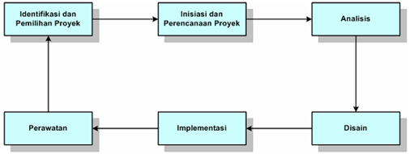
METODE REKAYASA PERANGKAT LUNAK
Pada rekayasa perangkat lunak, banyak model yang telah dikembangkan untuk membantu proses pengembangan perangkat lunak. Model-model ini pada umumnya mengacu pada model proses pengembangan sistem yang disebut System Development Life Cycle (SDLC) seperti terlihat pada Gambar berikut ini.

Slide 16
TAHAPAN REKAYASA PERANGKAT LUNAK
Meskipun dalam pendekatan berbeda-beda, namun model-model pendekatan memiliki kesamaan, yaitu menggunaka pola tahapan analysis – design – coding(construction) – testing – maintenance.
Analisis sistem adalah sebuah teknik pemecahan masalah yang menguraikan sebuah sistem menjadi komponen-komponennya dengan tujuan mempelajari seberapa bagus komponen-komponen tersebut bekerja dan berinteraksi untuk meraih tujuan mereka.
Model proses adalah model yang memfokuskan pada seluruh proses di dalam sistem yang mentransformasikan data menjadi informasi (Harris, 2003). Model proses juga menunjukkan aliran data yang masuk dan keluar pada suatu proses. Biasanya model ini digambarkan dalam bentuk Diagram Arus Data (Data Flow Diagram / DFD). DFD meyajikan gambaran apa yang manusia, proses dan prosedur lakukan untuk mentransformasi data menjadi informasi.
Disain perangkat lunak adalah tugas, tahapan atau aktivitas yang difokuskan pada spesifikasi detil dari solusi berbasis computer (Whitten et al, 2004). Disain perangkat lunak sering juga disebut sebagai physical design. Jika tahapan analisis sistem menekankan pada masalah bisnis (business rule), maka sebaliknya disain perangkat lunak fokus pada sisi teknis dan implementasi sebuah perangkat lunak (Whitten et al, 2004).

Slide 17
TAHAPAN REKAYASA PERANGKAT LUNAK
Konstruksi adalah tahapan menerjemahkan hasil disain logis dan fisik ke dalam kode-kode program komputer.
Pengujian sistem melibatkan semua kelompok pengguna yang telah direncanakan pada tahap sebelumnya. Pengujian tingkat penerimaan terhadap perangkat lunak akan berakhir ketika dirasa semua kelompok pengguna menyatakan bisa menerima perangkat lunak tersebut berdasarkan kriteria-kriteria yang telah ditetapkan.
Perawatan dan Konfigurasi. Ketika sebuah perangkat lunak telah dianggap layak untuk dijalankan, maka tahapan baru menjadi muncul yaitu perawatan perangkat lunak. Ada beberapa tipe perawatan yang biasa dikenal dalam dunia perangkat lunak seperti terlihat pada diagram di Gambar di bawah ini :

Slide 18
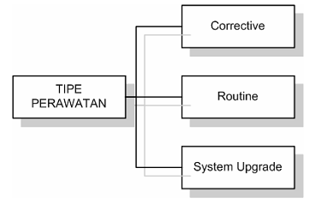
TIPE-TIPE PERAWATAN PERANGKAT LUNAK
Tipe perawatan corrective dilakukan jika terjadi kesalahan atau biasa dikenal sebagai bugs. Perawatan bisa dilakukan dengan memperbaiki kode program, menambah bagian yang dirasa perlu atau malah menghilangkan bagian-bagian tertentu.
Tipe perawatan routine biasa juga disebut preventive maintenance dilakukan secara rutin untuk melihat kinerja perangkat lunak ada atau tidak ada kesalahan.
Tipe perawatan sistem upgrade dilakukan jika ada perubahan dari komponen-komponen yang terlibat dalam perangkat lunak tersebut. Sebagai contoh perubahan platform sistem operasi dari versi lama ke versi baru menyebabkan perangkat lunak harus diupgrade.

